Slide 1





Принципы здорового питания школьников
Notes:
111

Slide 2
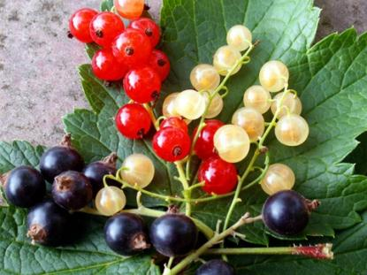
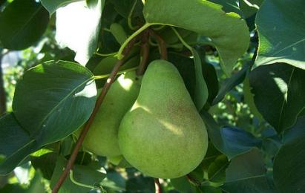
ПРИНЦИПЫ ЗДОРОВОГО ПИТАНИЯ ШКОЛЬНИКОВ
Питание школьника должно быть сбалансированным
Для здоровья детей важнейшее значение имеет правильное соотношение питательных веществ. В меню школьника обязательно должны входить продукты, содержащие не только белки, жиры и углеводы, но и незаменимые аминокислоты, витамины, некоторые жирные кислоты, минералы и микроэлементы. Эти компоненты самостоятельно не синтезируются в организме, но необходимы для полноценного развития детского организма. Соотношение между белками, жирами и углеводами должно быть 1:1:4.

Slide 3
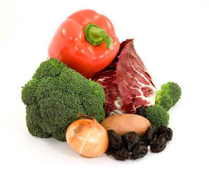
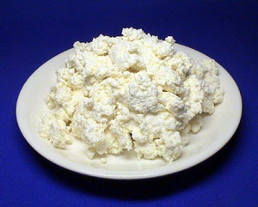
ПРИНЦИПЫ ЗДОРОВОГО ПИТАНИЯ ШКОЛЬНИКОВ
Питание школьника должно быть оптимальным
При составлении меню обязательно учитываются потребности организма, связанных с его ростом и развитием, с изменением условий внешней среды, с повышенной физической или эмоциональной нагрузкой. При оптимальной системе питания соблюдается баланс между поступлением и расходованием основных пищевых веществ.

Slide 4
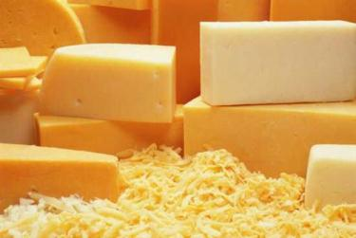
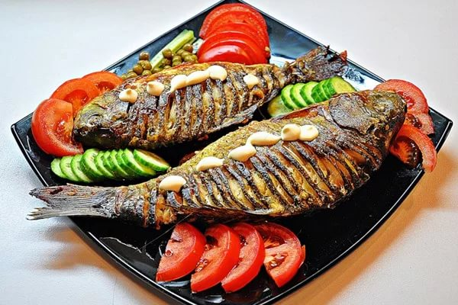
Калорийность рациона школьника должна быть следующей:
7-10 лет – 2400 ккал
14-17лет – 2600-3000ккал
Если ребенок занимается спортом, он должен получать на 300-500 ккал больше.
ПРИНЦИПЫ ЗДОРОВОГО ПИТАНИЯ ШКОЛЬНИКОВ

Slide 5
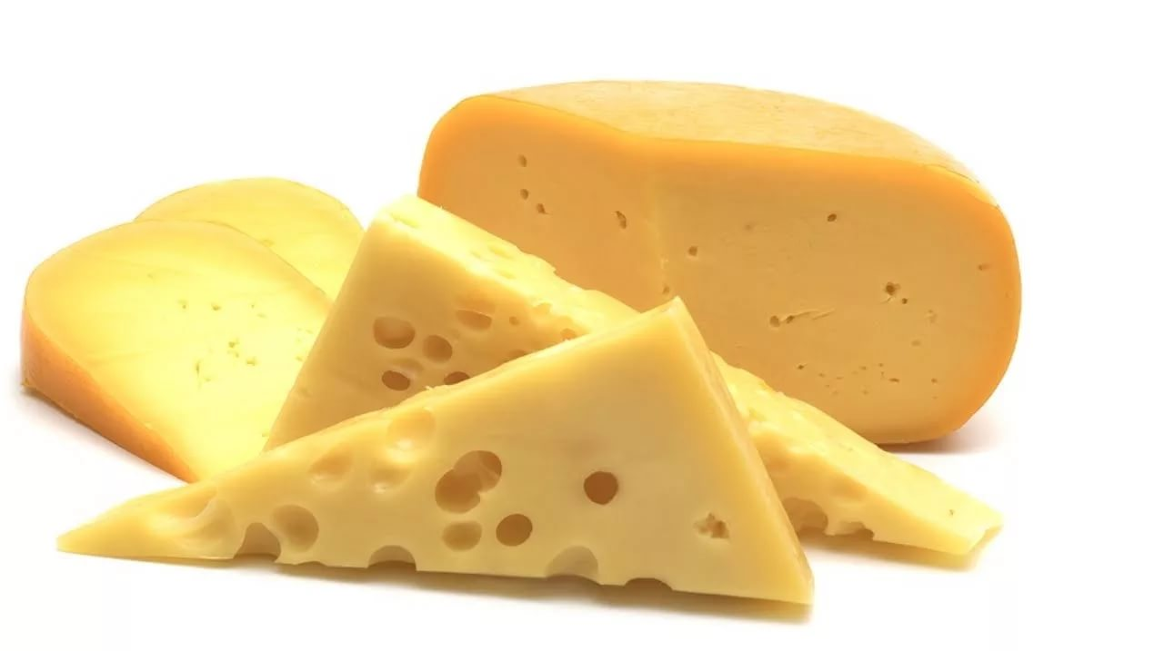
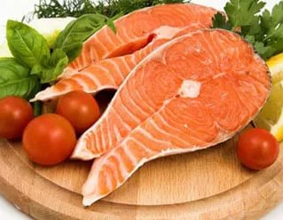
НЕОБХОДИМЫЕ ПРОДУКТЫ
ДЛЯ ПОЛНОЦЕННОГО ПИТАНИЯ
Белки
Самыми ценными для ребенка являются рыбный и молочный белок, который лучше всего усваивается детским организмом. На втором месте по качеству - мясной белок, на третьем – белок растительного происхождения.
Ежедневно школьник должен получать 75-90 г белка, из них 40-55 г животного происхождения.

Slide 6
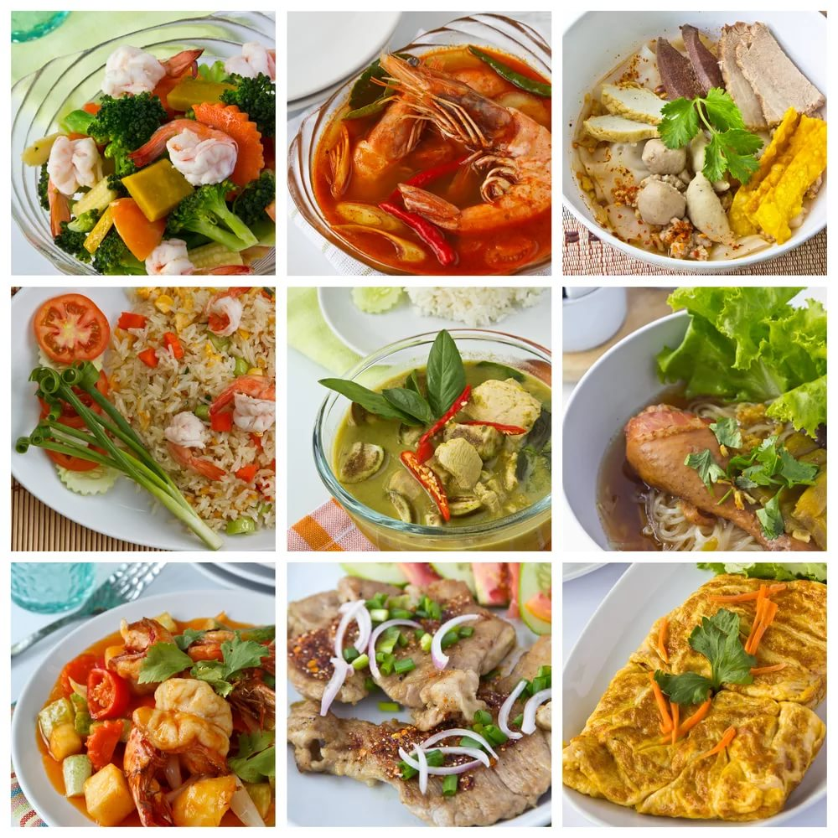
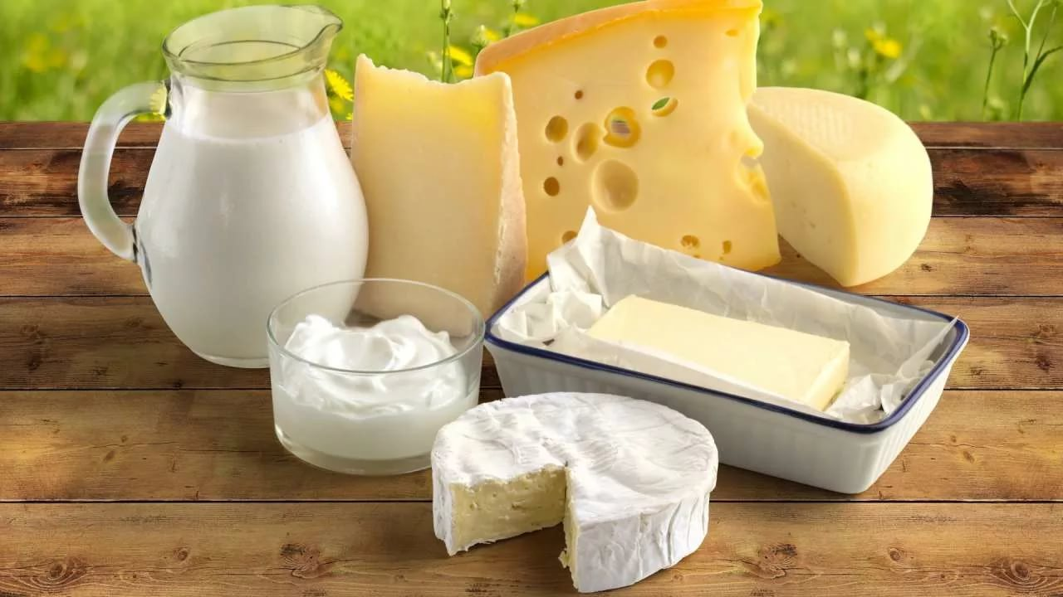
НЕОБХОДИМЫЕ ПРОДУКТЫ
ДЛЯ ПОЛНОЦЕННОГО ПИТАНИЯ
В рационе ребенка школьного возраста обязательно должны присутствовать следующие продукты:
молоко или кисломолочные напитки ;
творог ;
сыр ;
рыба ;
мясные продукты ;
яйца .

Slide 7

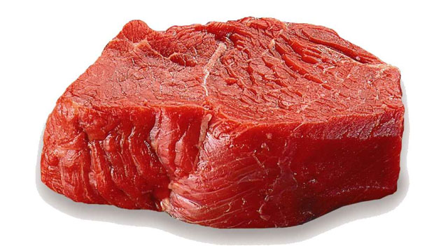
НЕОБХОДИМЫЕ ПРОДУКТЫ ДЛЯ ЗДОРОВОГО ПИТАНИЯ
Жиры
Достаточное количество жиров также необходимо включать в суточный рацион школьника.
Необходимые жиры содержатся не только в привычных для нас «жирных» продуктах – масле, сметане, сале и т.д. Мясо, молоко и рыба – источники скрытых жиров. Животные жиры усваиваются хуже растительных и не содержат важные для организма жирные кислоты и жирорастворимые витамины.

Slide 8
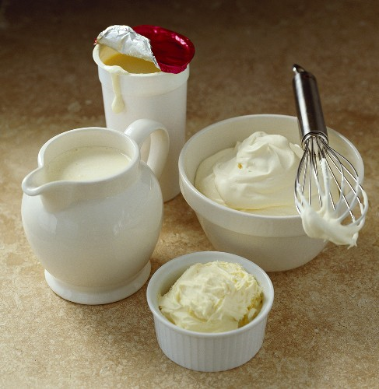
НЕОБХОДИМЫЕ ПРОДУКТЫ ДЛЯ ПОЛНОЦЕННОГО ПИТАНИЯ
Норма потребления жиров для школьников - 80-90 г в сутки, 30% суточного рациона.
Ежедневно ребенок школьного возраста должен получать:
сливочное масло ;
растительное масло ;
сметану .

Slide 9
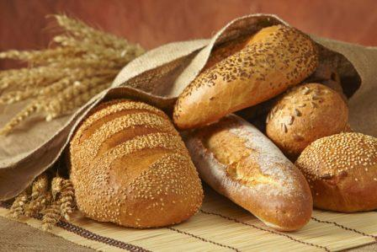

НЕОБХОДИМЫЕ ПРОДУКТЫ
ДЛЯ ПОЛНОЦЕННОГО ПИТАНИЯ
Углеводы
Углеводы необходимы для пополнения энергетических запасов организма. Наиболее полезны сложные углеводы, содержащие неперевариваемые пищевые волокна.
Суточная норма углеводов в рационе школьника - 300-400 г, из них на долю простых должно приходиться не более 100 г.

Slide 10
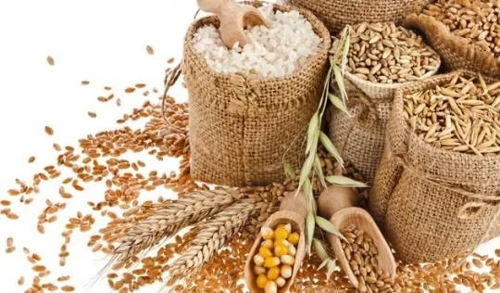
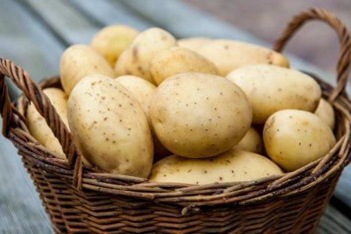
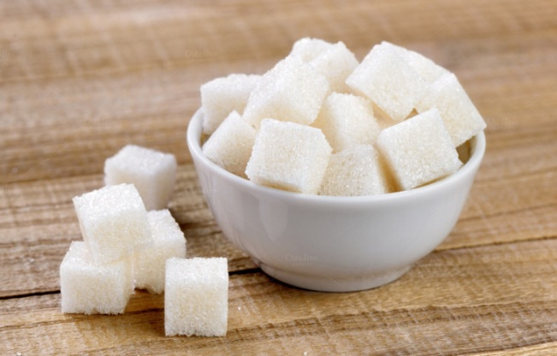
НЕОБХОДИМЫЕ ПРОДУКТЫ
ДЛЯ ПОЛНОЦЕННОГО ПИТАНИЯ
Необходимые продукты в меню школьника:
хлеб;
крупы;
картофель;
мед;
сухофрукты;
сахар.

Slide 11

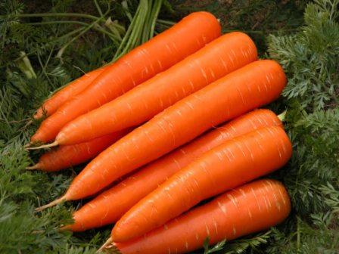
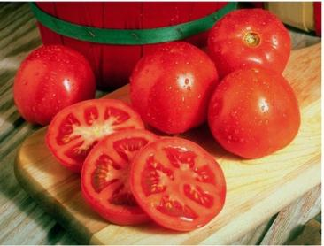
НЕОБХОДИМЫЕ ПРОДУКТЫ
ДЛЯ ПОЛНОЦЕННОГО ПИТАНИЯ
Витамины и минералы
Продукты, содержащие основные необходимые витамины и минеральные вещества, обязательно должны присутствовать в рационе школьника для правильного функционирования и развития детского организма.
Продукты, богатые витамином А:
морковь
зелень

Slide 12

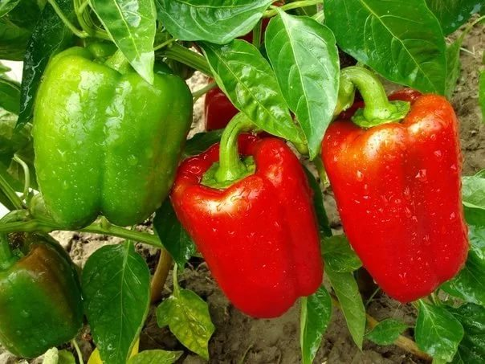
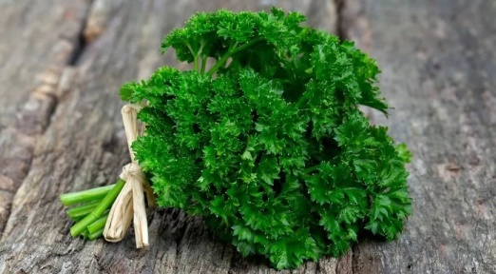

НЕОБХОДИМЫЕ ПРОДУКТЫ
ДЛЯ ПОЛНОЦЕННОГО ПИТАНИЯ
Продукты-источники витамина С:
зелень петрушки и укропа ;
помидоры ;
черная и красная смородина ;
красный болгарский перец;
цитрусовые;
картофель .

Slide 13
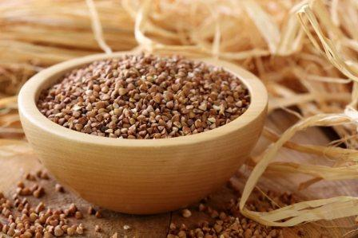
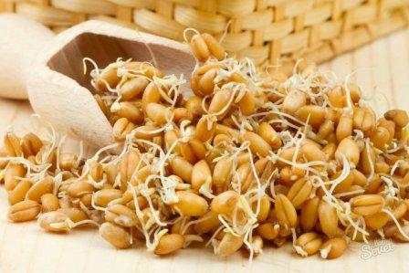

НЕОБХОДИМЫЕ ПРОДУКТЫ
ДЛЯ ПОЛНОЦЕННОГО ПИТАНИЯ
Витамин Е содержится в:
печень;
яйца;
пророщенные зерна пшеницы;
овсяная и гречневая крупы.

Slide 14
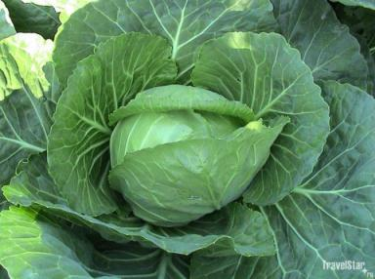
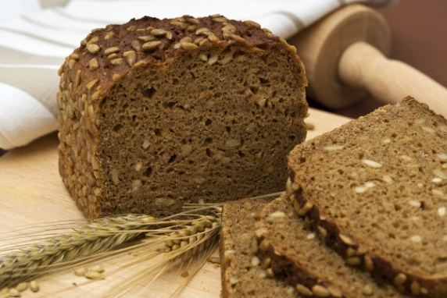
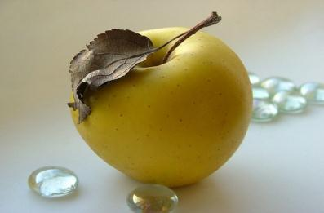
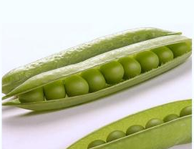
НЕОБХОДИМЫЕ ПРОДУКТЫ
ДЛЯ ПОЛНЕЦЕННОГО ПИТАНИЯ
Продукты, богатые витаминами группы В:
хлеб грубого помола;
молоко;
творог;
печень;
сыр;
яйца;
капуста;
яблоки;
миндаль ;
помидоры ;
бобовые .

Slide 15
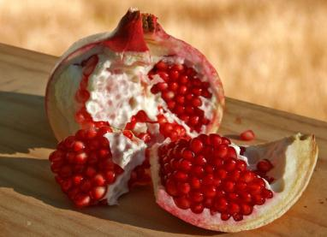
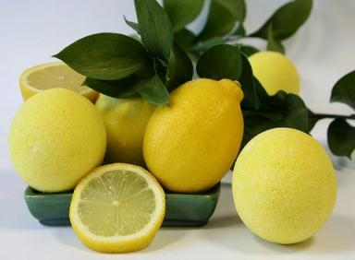
РЕКОМЕНДАЦИИ
В рационе школьника обязательно должны присутствовать продукты, содержащие необходимые для жизнедеятельности минеральные соли и микроэлементы: йод, железо, фтор, кобальт, селен, медь и другие.
И, напоследок, одна из главных рекомендаций для организации питания детей: не кормите ребенка насильно! Детский организм способен самостоятельно определить оптимальные потребности в пищевых веществах и калориях.

